Slide 1
2.5 晶体管三种组态基本放大电路
晶体管有三种组态：共发射极、共集电极和共基极。
根据晶体管在电路中的接法，基本放大电路也有三种组态：共射、共集和共基组态。
本节首先介绍晶体管三种组态基本放大电路，然后对三种组态基本放大电路进行性能比较。

Slide 2
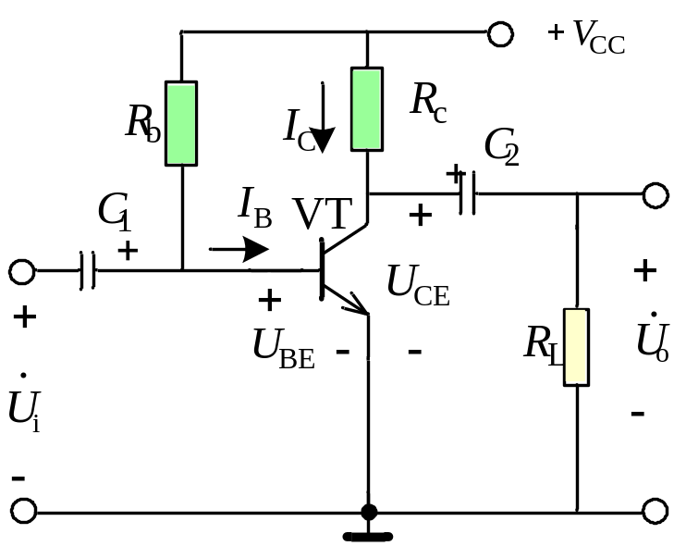
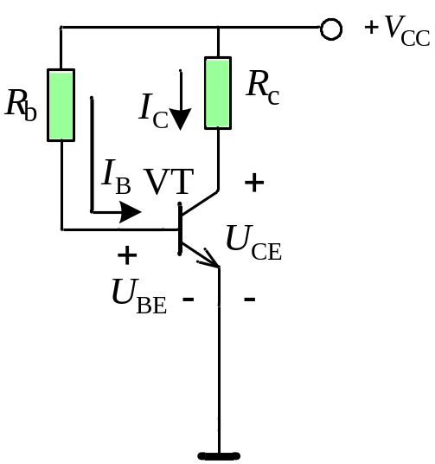
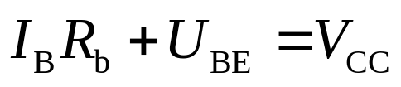
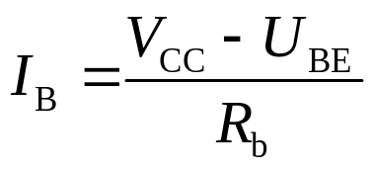
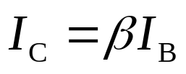



2.5.1 共射基本放大电路
1. 固定偏置共射基本放大电路
(1) 静态分析
将C₁、C₂开路，得到直流通路
列输入回路方程：
对于硅管：
列输出回路方程：

Slide 3
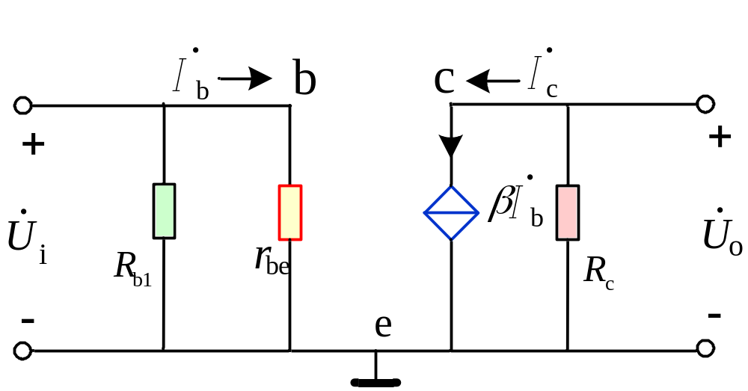
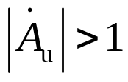


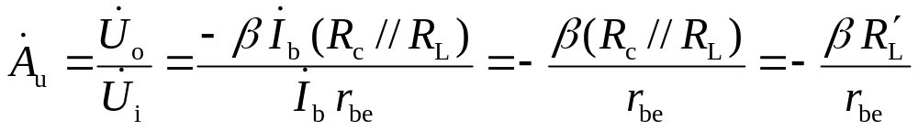
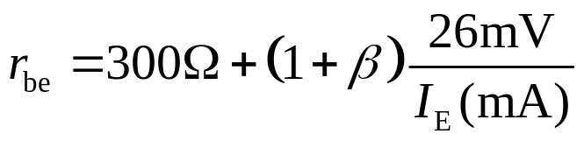

(2) 动态分析
画出电路的微变等效电路，对其进行动态分析
固定偏置共射放大电路输入
与输出反相位， ，
有电压放大能力，同时具有
电流放大能力
① 电压放大倍数
式中：

Slide 4
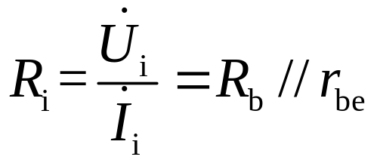
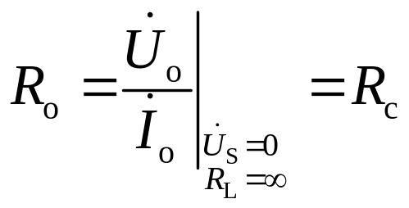
② 输入电阻
③ 输出电阻

Slide 5
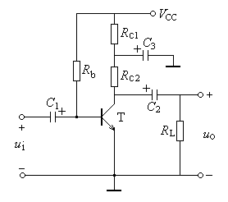
【例2.5.1】设V_{CC}＝12V， R_{b}=400k Ω 、 R_{c1}=2kΩ、 β＝50， R_{c2}=2k Ω 、 R_{L}=2 kΩ、 U_{BE}=0.7V ，电容C₁、C₂和C₃都足够大。试求：
1. 画直流通路、交流通路
和微变等效电路图；
2. 求静态工作点；
3. 计算中频电压放大倍数；
4. 计算输入电阻R_{i}和输出
电阻R_{o}；
5. 定性说明若将电容开路，
对电路会产生什么影响？
例2.5.1 电路图

Slide 6
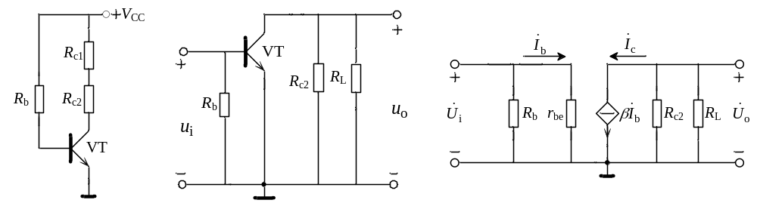
【解】
(1) 画出电路的直流通路、交流通路和微变等效电路。
例2.5.1 电路的直流通路、交流通路和微变等效电路

Slide 7
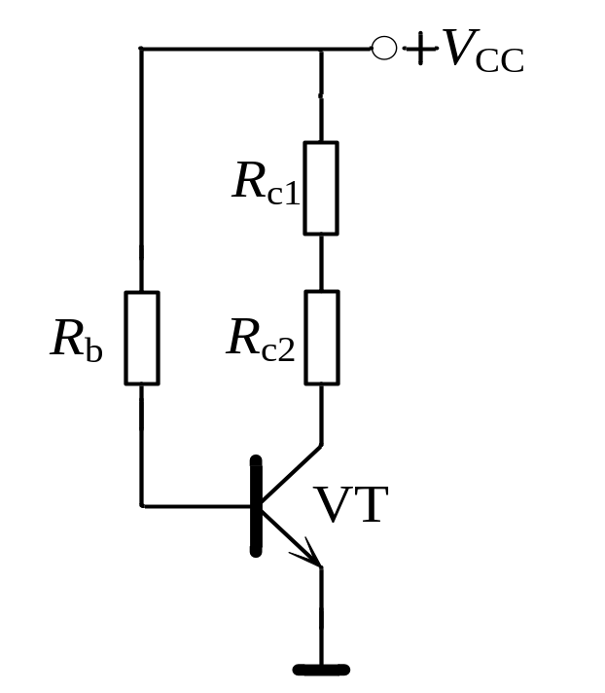


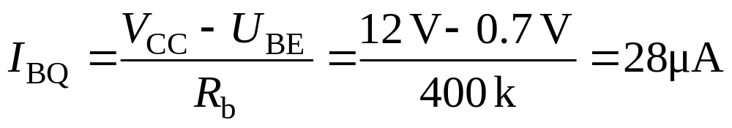
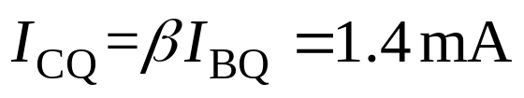
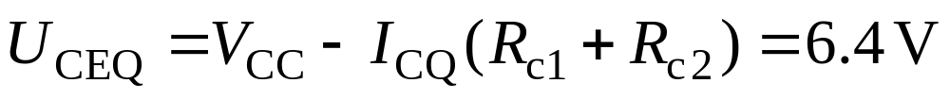
(2) 根据直流通路计算静态工作点
列输入回路方程
列输出回路方程，得

Slide 8
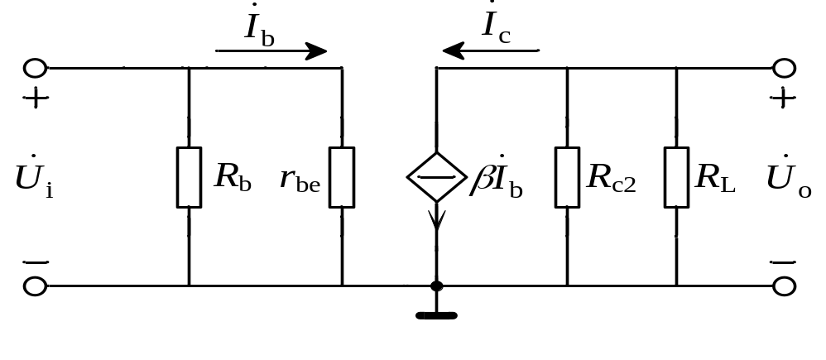
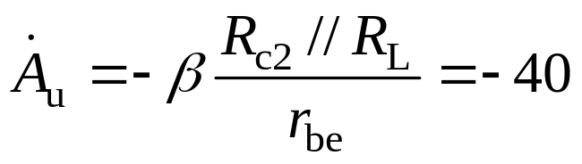
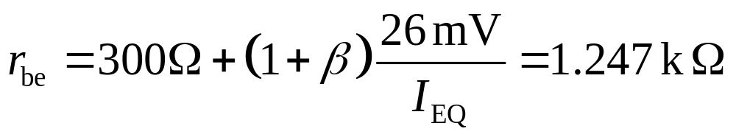
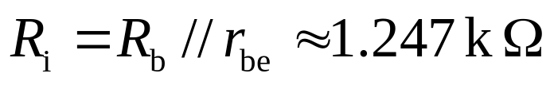

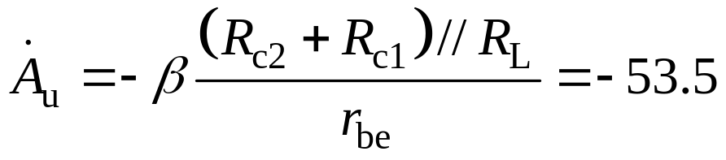

(3) 根据微变等效电路，计算电压放大倍数：
(4) 输入电阻和输出电阻
(5) 若C₃开路，静态工作点不变；电压放大倍数、输出电阻均增大。

Slide 9
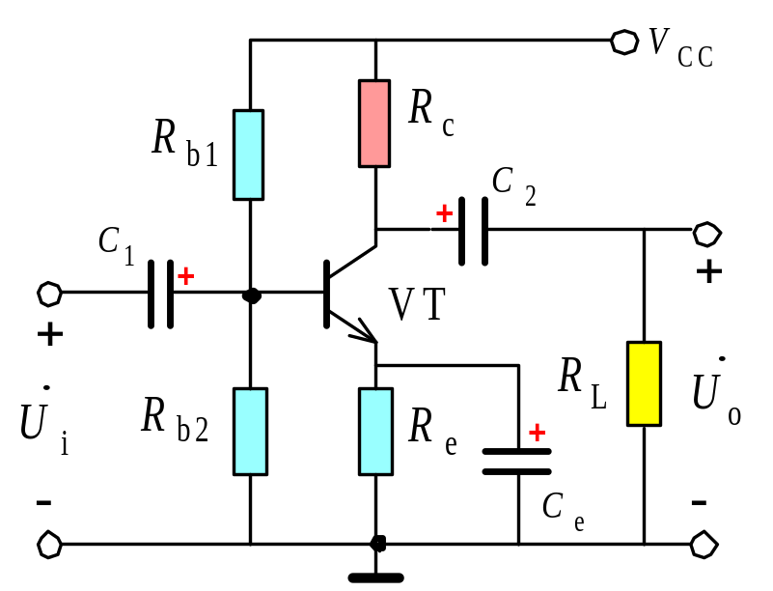
2. 分压偏置共射基本放大电路
前面已经介绍了分压偏置共射基本放大电路的组成、静态分析和动态分析，这里主要讨论旁路电容对电压放大倍数的影响和静态工作点稳定原理。
分压偏置共射放大电路

Slide 10
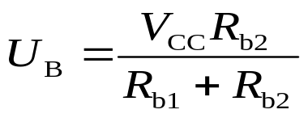
(1)静态工作点稳定原理
晶体管对温度非常敏感。温度升高，I_{c}增大；温度降低， I_{c}减小。造成Q点的移动，使输出信号产生失真。
共射组态分压偏置基本放大电路有稳定Q的特点。在电路中，要求I_{Rb}远大于I_{B}。
I_{Rb}
V
CC
R
c
R
b1
C
2
C
+
1
U_{B}
+
+
VT
+
U_{B}
I_{B}
R


R
U_{E}
L
U
U
b2
R
+
o
i
e
−
C
−
e
这样因温度变化引起I_{B}的变化，对基极电位就没有多大的影响了，就可以用R_{b1}和R_{b2}的分压来确定基极电位。

Slide 11
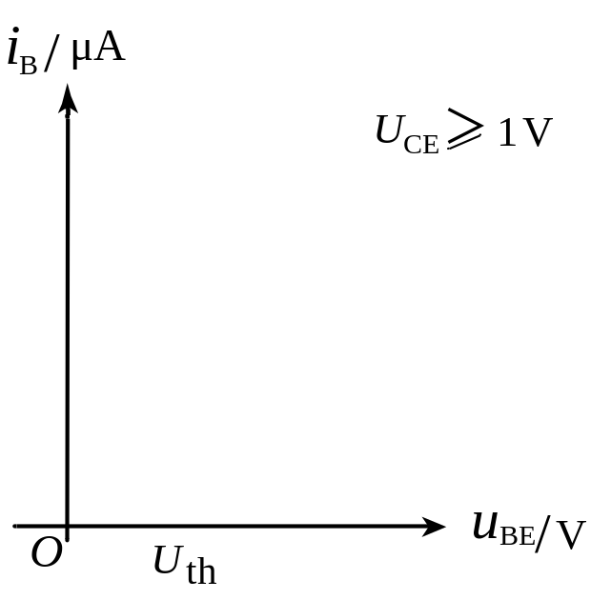



温度升高时，分压偏置共射放大电路能稳定Q点，过程如下:
R_{e}构成了直流负反馈，具有稳定静态工作点的作用。
I_{Rb}
U_{B}
I_{B}
U_{E}

Slide 12
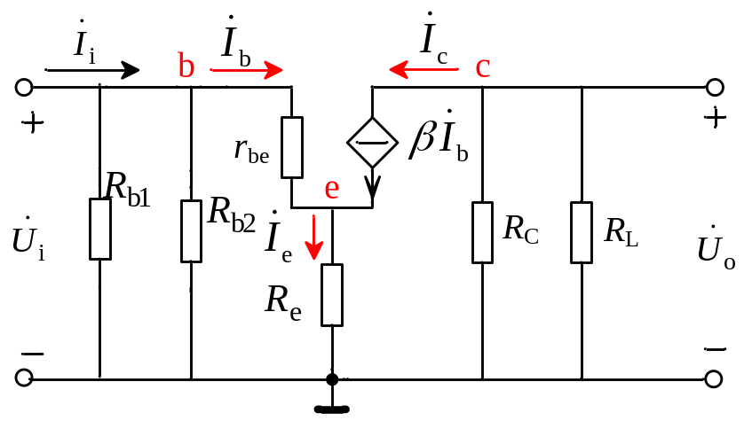
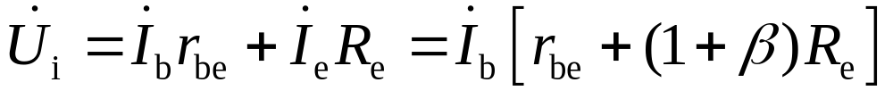
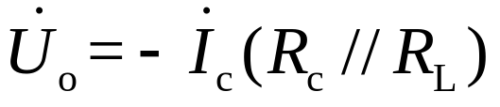
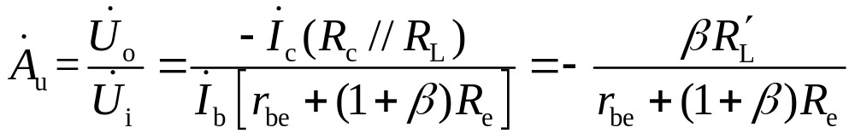
(2) C_{e}对电压放大倍数的影响
旁路电容C_{e}为大容量的电解电容，起“隔直通交”的作用。其存在与否不影响Q。但影响交流通路、微变等效电路，从而影响动态参数。
去掉C_{e}后，A_{u}显著减小。因此对于交流信号， C_{e} 的作用是提高A_{u}。
删除C_{e}后的微变等效电路

Slide 13
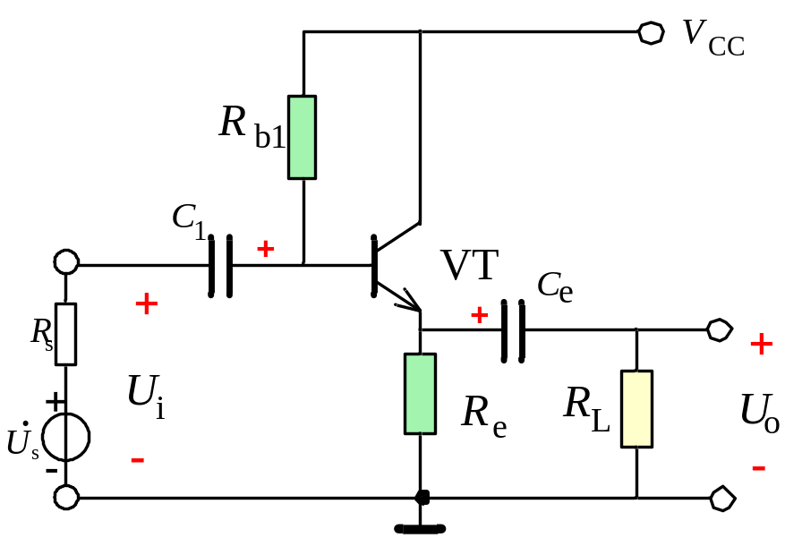
2.5.2 共集基本放大电路
共集基本放大电路从晶体管的基极输入信号，从晶体管的发射极输出信号。
共集组态放大电路
直流电源对交流信号而言，相当于对地交流短路，集电极作为输入回路和输出回路的公共端，因此称为共集基本放大电路，也称射极输出器、射极跟随器。

Slide 14
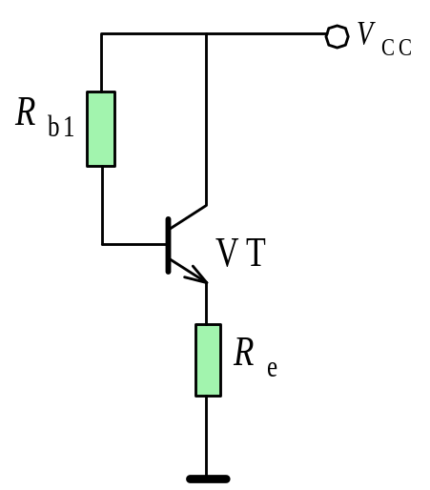
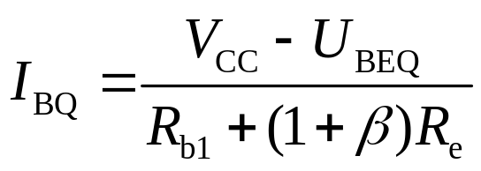
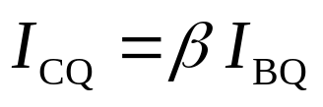
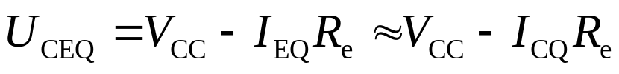
1. 静态分析
将耦合电容C₁、C₂视为开路，得到晶体管共集基本放大电路的直流通路。
基极电流：
集电极极电流：
管压降：

Slide 15
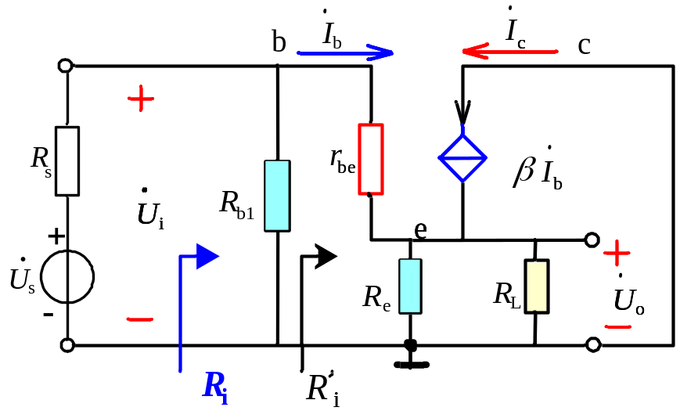
2. 动态分析
画出共集组态放大电路的微变等效电路。
共集组态放大电路
微变等效电路

Slide 16
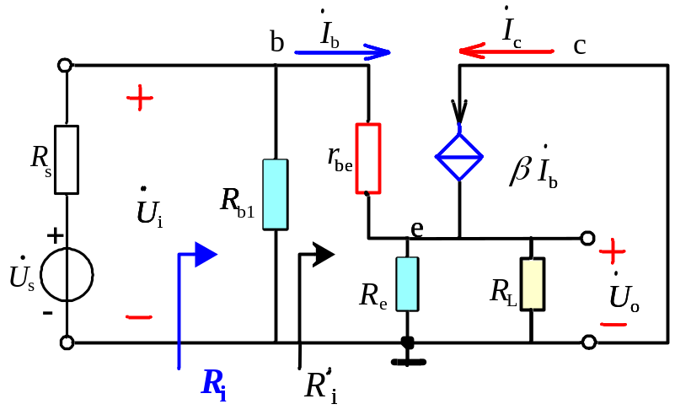
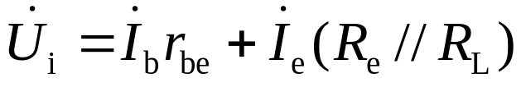
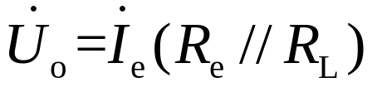
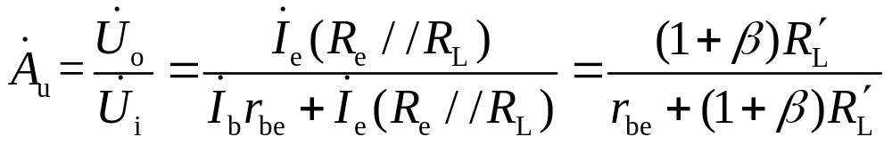
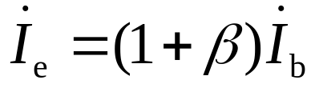

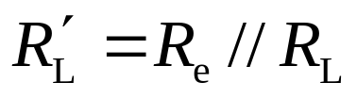
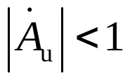
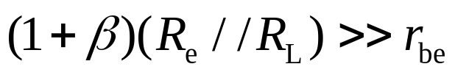
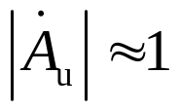
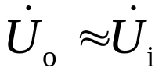
① 电压放大倍数
由输入回路得：
由输出回路得：
；
共集放大电路的电压放大倍数 ，输入信号和输出信号相位相同。若 ， 输出电压跟随输入电压变化，

Slide 17

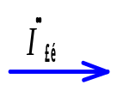
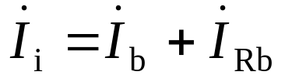
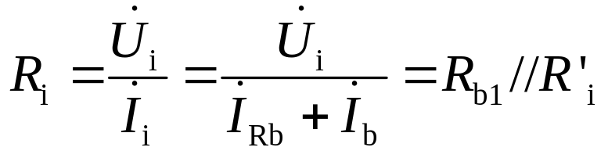

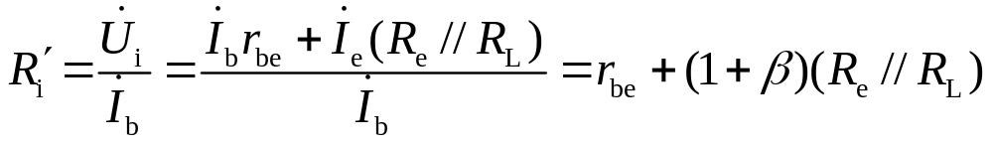
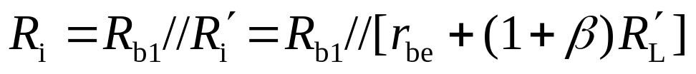

② 输入电阻
输入电流：
输入电阻：
R_{i}是从放大电路输入端看进去
的输入电阻， 是从基极看进去的输入电阻，所以
所以
共集组态放大电路的输入电阻比共射组态基本放大电路要大，
一般可以达到几十千欧，甚至几百千欧。

Slide 18










③ 输出电阻
根据输出电阻定义
将 短路、R_{L}开路，在输出端加 ，产生电流 。
求输出电阻的微变等效电路
共集基本放大电路的输出电阻
非常小，一般可以小到几十欧姆。

Slide 19
共集组态放大电路的基本特点：
(1) 共集放大电路只能放大电流，电压放大倍数小于且接近等于1。
(2) 输出电压的相位与输入电压的相位相同，输出电压的波形和输入电压的波形一样，故又名射极跟随器。
(3) 共集电极基本放大电路的输入电阻高，输出电阻低，具有阻抗变换的特点，有较强的带负载能力，常用于多级放大电路的输入级和输出级，以及功率放大电路。

Slide 20


2.5.2 共基基本放大电路
电路中基极交流电位等于0，相当基极交流接地，输入信号接发射极，输出信号从集电极引出。
V
'
−
U
基极电流：
I
=
CC
BEQ
BQ
R
'
+
(
1
+
β
)
R
b
e
集电极电流：
I
=
β
I
CQ
BQ
管压降：
U
=
V
−
I
(R +R_{e})
CEQ
CC
CQ
c
共基组态放大电路及直流通路
共基组态放大电路的静态分析与分压偏置共射放大电路一样，它们的直流通路完全一样，在此仅给出结果。

Slide 21






动态分析
画出微变等效电路
共基组态放大电路
微变等效电路
(1) 电压放大倍数

Slide 22




(2) 输入电阻
共基基本放大电路的输入电阻
非常小，通常为几十欧姆。
(3) 输出电阻

Slide 23
共基组态放大电路的基本特点：
(1) 共基放大电路不能放大电流，只能放大电压，电压放大倍数在数值上与共射放大电路相同，但输出电压与输入电压同相。
(2) 共基放大电路的输入电阻低，输出电阻与共射放大电路相同。
(3) 共基放大电路的高频性能良好，通频带在三种组态的放大电路中最宽。

Slide 24

2.5.4 三种组态晶体管基本放大电路的性能比较

